Slide 1
Службы
Службы в Android работают как фоновые процессы.
Они не имеют пользовательского интерфейса.
После запуска служба работает до тех пор, пока её кто-нибудь не остановит или пока она не остановится самостоятельно.

Slide 2
Жизненный цикл служб
Методы жизненного цикла служб:
- void onCreate();
- void onStart(Intent intent);
- void onDestroy().

Slide 3
В жизни службы можно отслеживать два вложенных цикла:
1) полная целая жизнь службы – промежуток времени с момента первого вызова метода onCreate() до вызова onDestroy();
2) активная целая жизнь службы – начинается с вызова метода onStart().

Slide 4
Клиентское приложение может:
- запустить службу с помощью метода Context.startService();
- остановить службу с помощью метода Context.stopService().
Служба может остановить сама себя с помощью вызова методов:
- Service.stopSelf();
- Service.stopSelfResult().

Slide 5
Подключиться к существующей службе можно с помощью Context.bindService().
Отключиться – с помощью Context.unbindService().
bindService() может запустить остановленную службу.
Методы onCreate() и onDestroy() вызываются для любого способа запуска (подключения) службы, а метод onStart() – только при запуске методом startService().

Slide 6
Если служба разрешает связывается с собой, то привязка осуществляется с помощью дополнительных методов обратного вызова:
- IBinder onBind(Intent intent) (intent поступил из метода bindService(), результат функции – канал связи, который используют клиенты для взаимодействия со службой);
- boolean onUnbind(Intent intent) (intent поступает из unbindService());
- void onRebind(Intent intent).

Slide 7
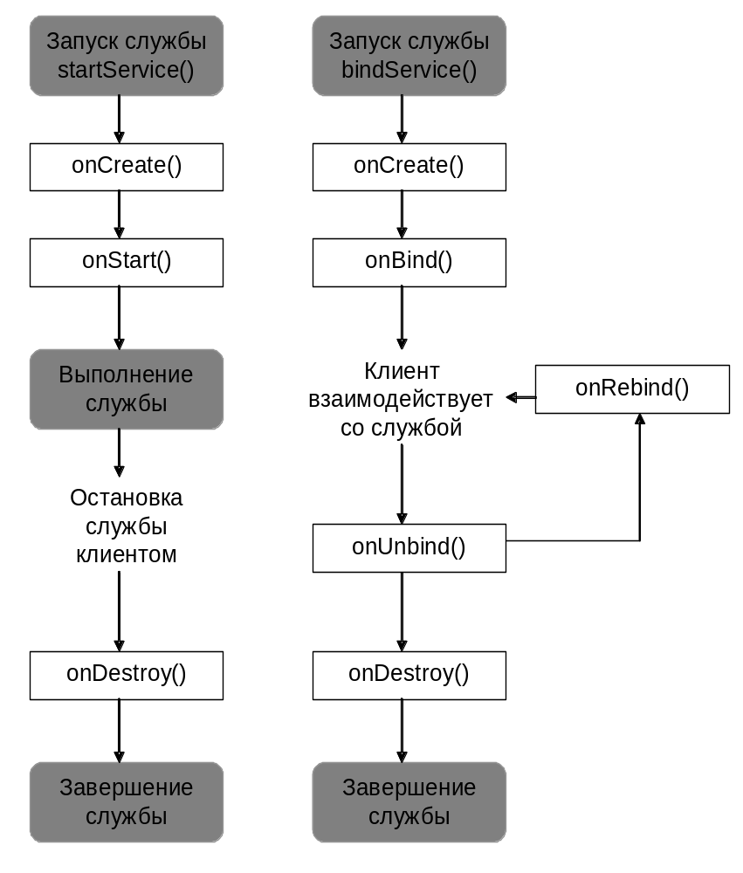

Slide 8
Пример. Создание и использование службы.
Файл класса PlayService.java:
package com.android.fp2_1_10;
import android.app.Service;
import android.content.Intent;
import android.os.IBinder;
import android.media.MediaPlayer;
import android.widget.Toast;

Slide 9
public class PlayService extends Service {
MediaPlayer player;
@Override
public IBinder onBind(Intent arg0) {
return null;}
@Override
public void onCreate() {
Toast.makeText(this, "Служба создана",
Toast.LENGTH_SHORT).show();
player=MediaPlayer.create(this,
R.raw.classic);
player.setLooping(false);
}

Slide 10
@Override
public void onStart(Intent intent, int startId) {
Toast.makeText(this, "Служба стартовала",
Toast.LENGTH_SHORT).show();
player.start(); }
@Override
public void onDestroy() {
Toast.makeText(this, "Служба
остановлена",
Toast.LENGTH_SHORT).show();
player.stop();}
}

Slide 11
Файл AndroidManifest.xml:
<application
android:icon="@drawable/ic_launcher"
android:label="@string/app_name" >
<activity
…
</activity>
<service
android:enabled="true"
android:name=".PlayService">
</service>
</application>

Slide 12
Файл разметки main.xml:
<LinearLayout xmlns:android="http://schemas.android.com/apk/res/android"
android:layout_width="fill_parent"
android:layout_height="fill_parent"
android:orientation="vertical"
android:gravity="center">
<Button
android:id="@+id/butStart"
android:layout_width="fill_parent"

Slide 13
android:layout_height="wrap_content"
android:textSize="30dp"
android:text="Запустить проигрыватель" />
<Button
android:id="@+id/butStop"
android:layout_width="fill_parent"
android:layout_height="wrap_content"
android:textSize="30dp"
android:text="Остановить проигрыватель" />
</LinearLayout>

Slide 14
Файл класса Fp2_1_10Activity.java:
package com.android.fp2_1_10;
import android.app.Activity;
import android.os.Bundle;
import android.content.Intent;
import android.view.View;
import android.widget.Button;
public class Fp2_1_10Activity extends Activity {

Slide 15
@Override
public void onCreate(…) {
…
final Button btStart =
(Button)findViewById(R.id.butStart);
btStart.setOnClickListener(new
View.OnClickListener() {
public void onClick(View v) {
startService(new
Intent(Fp2_1_10Activity.this,
PlayService.class));}
});

Slide 16
final Button btStop =
(Button)findViewById(R.id.butStop);
btStop.setOnClickListener(new
View.OnClickListener() {
public void onClick(View v) {
stopService(new
Intent(Fp2_1_10Activity.this,
PlayService.class));
}
});
}
}

Slide 17
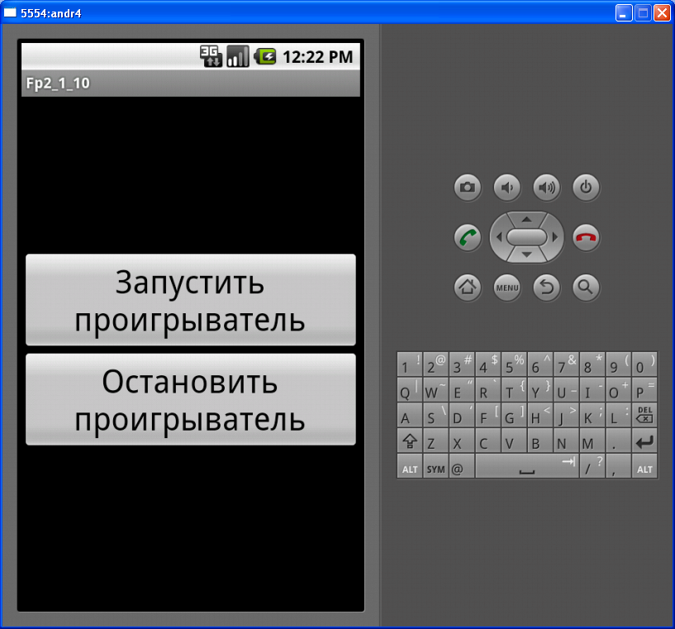

Slide 18
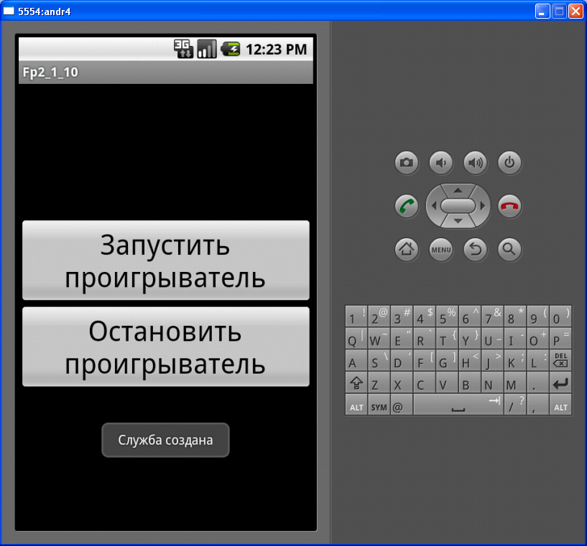

Slide 19
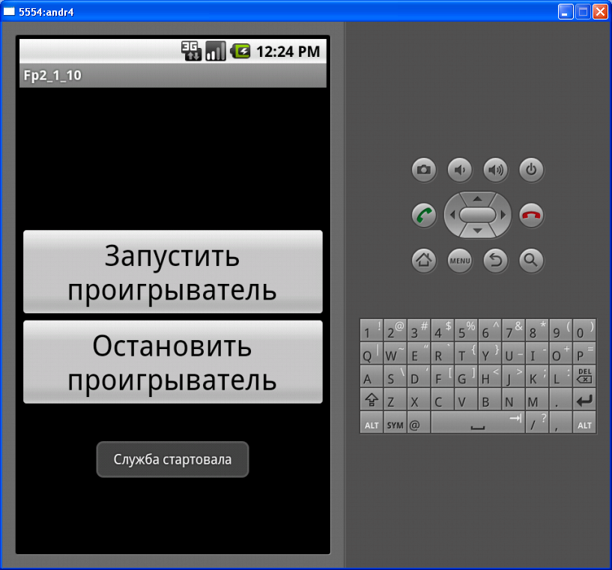

Slide 20


Slide 21
Приёмники широковещательных намерений
Это компоненты для получения внешних событий и реакции на них.
Базовый класс – BroadcastReceiver.
Намерение посылается из клиентского приложения с помощью метода sendBroadcast().

Slide 22
Намерение можно зарегистрировать:
1) динамически, с помощью метода Context.registerReceiver();
2) статически, с помощью элемента receiver в файле манифеста приёмника;

Slide 23
Приёмник может получать два класса намерений:
1) нормальные сообщения о намерениях (Normal broadcasts);
2) порядковые сообщения о намерениях (Ordered broadcasts).

Slide 24
Нормальные сообщения о намерениях
Посылаются Context.sendBroadcast().
Являются полностью асинхронными.
Все получатели сообщений выполняются в произвольном порядке, иногда в одно и то же время; считаются эффективными.
Пользователь не может получить результат или прервать сообщение.

Slide 25
Порядковые сообщения о намерениях
Посылаются Context.sendOrderedBroadcast().
Посылаются одному получателю за один раз.
Получатель может прервать сообщение, чтобы его не получили другие приёмники.
Приёмниками намерений можно управлять с помощью android:priority.

Slide 26
Приёмники намерений, имеющие одинаковый приоритет, будут выполнены в произвольном порядке.
Различия между широковещательными намерениями и намерениями, управляющими деятельностями
Хотя используют для передачи информации объект класса Intent, механизм их реализации абсолютно разный.

Slide 27
Нет возможности фиксации друг друга.
Запуск деятельности через намерение из приложения является приоритетной операцией.
Запуск широковещательного намерения является фоновой операцией и имеет более низкий приоритет.
Запуск широковещательного намерения является важной частью полного жизненного цикла приложения.

Slide 28
Жизненный цикл приёмников широковещательных намерений
Имеет единственный метод обратного вызова:
- void onReceive(Context, Intent);
Приёмник широковещательных намерений является активным, когда выполняется этот метод.

Slide 29
Процесс с активным приёмником широковещательных намерений является приоритетным и может быть уничтожен только в случае критического недостатка памяти в системе.
Если в ответ на широковещательное сообщение требуется выполнить длительную операцию и для её выполнения создаётся отдельный поток, а onReceive() возвращает управление, то приложение, которое не имеет других активных компонентов, станет неактивным и может быть уничтожено.

Slide 30
Для решения этой проблемы, надо из onReveive() запустить службу для выполнения длительной операции.
Приёмники системных событий
Android использует широковещательные намерения для системных событий, таких как уровень зарядки батареи, сетевые подключения, входящие звонки, входящие SMS и т.п.

Slide 31
Константы класса Intent для системных событий:
- ACTION_BOOT_COMPLETED – передаётся один раз, когда устройство завершило свою загрузку; требуется разрешение RECEIVE_BOOT_COMPLETED;
- ACTION_CAMERA_BUTTON – пользователь нажал клавишу <Camera>;
- ACTION_DATA_CHANGED И ACTION_TIME_CHANGED – пользователь изменил дату и время;

Slide 32
- ACTION_SCREEN_OFF и ACTION_SCREEN_ON – экран устройства включается и выключается;
- ACTION_TIMEZONE_CHANGED – изменён текущий часовой пояс смартфона.
Передача событий через намерения
1) определить объект Intent с полями action, data и category (action – произвольная уникальная строка, которая создаётся по правилам именования пакета);

Slide 33
2) передать объект класса Intent в метод sendBroadcast().
Пример приложения-приёмника намерений
Файл AndroidManifest.xml:
<application
android:icon="@drawable/ic_launcher"
android:label="@string/app_name" >
<service
android:enabled="true"
android:name=".PlayService">
</service>

Slide 34
<receiver android:name=".PlayerReceiver">
<intent-filter>
<action android:name = "com.android.media.PlAYER"/>
</intent-filter>
</receiver>
</application>
Класс PlayService такой же, как и в примере работы со службой

Slide 35
Файл класса приёмника широковещательных намерений PlayerReceive.java:
package com.android.broadcastreceiver;
import android.content.BroadcastReceiver;
import android.content.Context;
import android.content.Intent;
import android.widget.Toast;

Slide 36
public class PlayerReceiver extends BroadcastReceiver {
private static final String TYPE = "type";
private static final int ID_ACTION_PLAY=0;
private static final int ID_ACTION_STOP=1;
@Override
public void onReceive(Context arg0, Intent arg1) {
int type=arg1.getIntExtra(TYPE,
ID_ACTION_STOP);
switch(type)
{
case ID_ACTION_PLAY:

Slide 37
Toast.makeText(arg0, "Пришла команда:
играть", Toast.LENGTH_SHORT).show();
arg0.startService(new Intent(arg0,
PlayService.class));
break;
case ID_ACTION_STOP:
Toast.makeText(arg0, "Пришла команда:
не играть", Toast.LENGTH_SHORT).show();
arg0.stopService(new Intent(arg0,
PlayService.class));
break;}
}
}

Slide 38
Пример приложения-передатчика намерений
Файл класса деятельности fp2_1_11Activity.java:
…
private static String ACTION = "com.android.media.PlAYER";
private static final String TYPE = "type";
private static final int ID_ACTION_PLAY=0;
private static final int ID_ACTION_STOP=1;

Slide 39
…
public void onCreate(…) {
…
final Button btStart =
(Button)findViewById(R.id.butStart);
btStart.setOnClickListener(new
View.OnClickListener() {
public void onClick(View v) {
Intent intent=new Intent(ACTION);
intent.putExtra(TYPE, ID_ACTION_PLAY);
sendBroadcast(intent);}
});

Slide 40
final Button btStop =
(Button)findViewById(R.id.butStop);
btStop.setOnClickListener(new
View.OnClickListener() {
public void onClick(View v) {
Intent intent=new Intent(ACTION);
intent.putExtra(TYPE, ID_ACTION_STOP);
sendBroadcast(intent);}
});
}
}

Slide 41
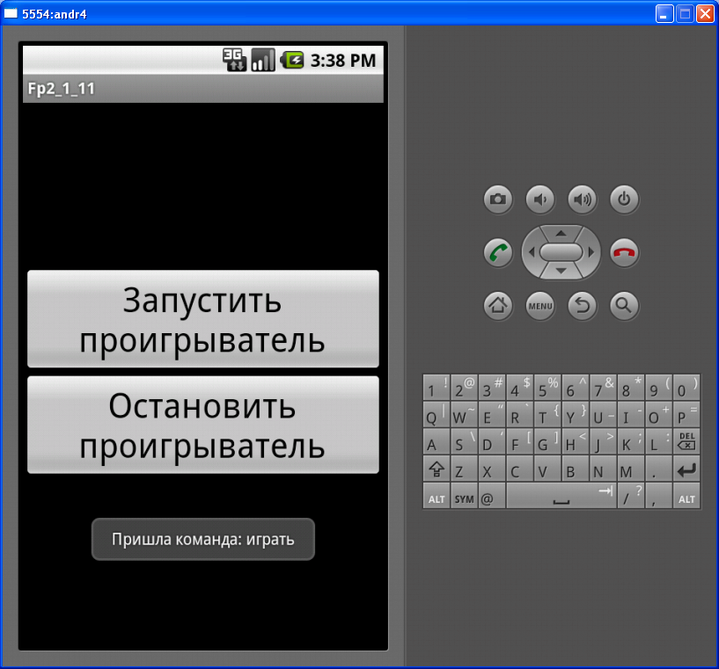

Slide 42
